Slide 1
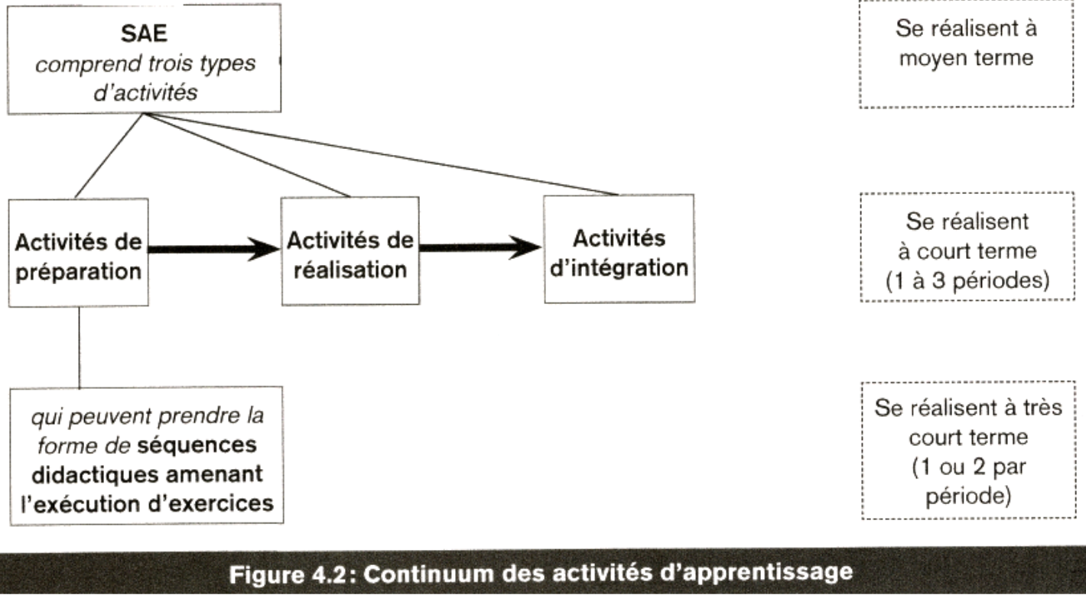
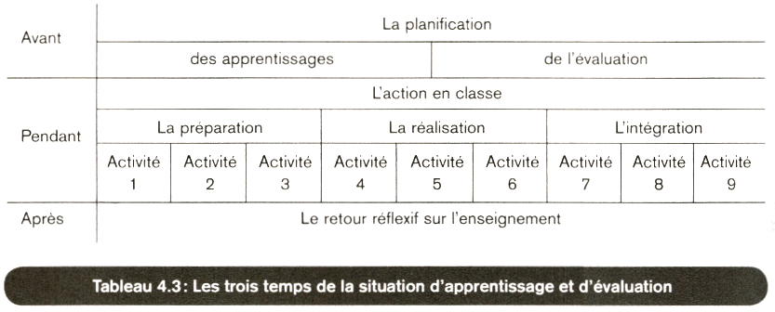
Avant de commencer…
Terminologie :
Exercice (scolaire): Activité d'application répétée et graduelle d'un appren­tissage antérieur dans un but de maîtrise, de perfectionnement, de consolida­tion, d'entretien, de rappel ou de contrôle (Legendre, 2005: 654). Les exercices sont une mise en application qui suit l'enseignement explicite d'une notion ou d'une stratégie faisant partie d'une séquence didactique. Dans une approche de l'évaluation pour l'apprentissage, les exercices sont utilisés pour aider les élèves à s'entraîner en vue de réaliser une tâche plus complexe qui exige des réponses construites et souvent différentes d'un élève à l'autre.
Séquence didactique: Ensemble d'activités ou de séances, subdivision d'un cours visant l'acquisition de connaissances et le développement d'habiletés liées à un programme d'enseignement donné. Elle constitue souvent la phase de préparation d'une SAE.
Activité: Unité d'apprentissage proposée par l'enseignant et réalisée par les élèves en fonction de différents buts: exploration, découverte, enrichissement, consolidation, coopération, etc. Les activités représentent les différentes phases d'une SAE: préparation, réalisation et intégration.
Situation d'apprentissage (SA; aussi appelée «situation d'appren­tissage-enseignement»): Ensemble d'activités interreliées en fonction d'une intention pédagogique et visant le développement d'une ou de plusieurs com­pétences. Situation complexe sans intégration de l'instrumentation pour l'éva­luation. Il y a habituellement deux phases dans une SA: la mise en situation ( composante de la préparation) et la réalisation.
Situation d'apprentissage et d'évaluation (SAE): Ensemble d'activités reliées à une intention éducative permettant le développement d'une ou de plusieurs compétences. Situation complexe (proposant un défi cognitif) inté­grant l'instrumentation pour l'évaluation. Elle favorise la régulation des appren­tissages et peut proposer des pistes de différenciation pédagogique.

Slide 2
Titre de la SAÉ : _______________
Niveau : ________
Étape : __ Nombre de périodes : _________
MEQ (p.9-18, 35)
Compétence(s) disciplinaire(s) :
❏ C1 ❏ C2 ❏ C3
Culture immédiate : univers familier de l’élève
Culture générale : héritage culturel d’ici et d’ailleurs, manifestations de la culture à travers le monde
Objectif 1 = 70 % (35 % + 35 %)
Objectif 2 = 30 %
grilles (cadre d’évaluation)
voir outils de planification annuelle
choisir 3 critères maximum
1er cycle - 2e cycle
Maîtrise des connaissances ciblées par la Progression des apprentissages :
Efficacité de l'utilisation des connaissances liées au langage plastique :
Efficacité de l'utilisation des connaissances liées aux gestes transformateurs
Cohérence de l'organisation des éléments :
Création plastique médiatique.
Authenticité de la production :
—---------------------------------------------
Maîtrise des connaissances ciblées par la Progression des apprentissages :
Pertinence de l’appréciation :
❏ Observation
❏ Autoévaluation
❏ Coévaluation
❏ Évaluation par les pairs
❏ Entrevue
❏ Analyse des travaux
❏ Questionnement
❏ Grille d’observation
❏ Liste de vérification
❏ Fiche d’évaluations
❏ Cahier de traces
❏ Portfolio
❏ Production finale
Arts plastiques - secondaire
2022 - Marie Carpentier CP CSSP et Dominique Pissard CP CSSMV
1er cycle - 2e cycle
❏ Santé-bien-être
❏ Environnement et consommation
❏ Orientation et entrepreneuriat
❏ Médias
❏ Vivre ensemble et citoyenneté
1er cycle - 2e cycle
❏ Se donner des méthodes de travail efficaces
❏ Exploiter les TIC
❏ Actualiser son potentiel
❏ Coopérer
❏ Communiquer de façon appropriée
❏ Exploiter l’information
❏ Résoudre des problèmes
❏ Exercer son jugement critique
❏ Mettre en oeuvre sa pensée créatrice

Slide 3
Action en classe PRÉPARATION - phase d’inspiration
Intention pédagogique : l’élève sera en mesure de…. Nombre de périodes : _____
Aide à l’apprentissage et évaluation dans l’action
Action de l’enseignant
Action de l’élève
Observation
❏ Grille d’observation
❏ Liste de vérification
❏ Rétroaction orale / écrite
❏ Photos / vidéos / enregistrement audio
Entrevue ou conversation
❏ Fiche anecdotique
❏ Échelle d’appréciation
❏ Photos / vidéos / enregistrement audio
Production
❏ Cahier de traces
❏ Photos / vidéos / enregistrement audio

Slide 4
Action en classe RÉALISATION - Phase d’action productive
Intention pédagogique : l’élève sera en mesure de…. Nombre de périodes : _____
Aide à l’apprentissage et évaluation dans l’action
Action de l’enseignant
Action de l’élève
Observation
❏ Grille d’observation
❏ Liste de vérification
❏ Rétroaction orale / écrite
❏ Photos / vidéos / enregistrement audio
Entrevue ou conversation
❏ Fiche anecdotique
❏ Échelle d’appréciation
❏ Photos / vidéos / enregistrement audio
Production
❏ Liste de vérification
❏ Fiche anecdotique
❏ Cahier de traces
❏ Portfolio
❏ Production finale

Slide 5
Action en classe INTÉGRATION - Phase de distanciation
Intention pédagogique : l’élève sera en mesure de…. Nombre de périodes : _____
Aide à l’apprentissage et évaluation dans l’action
Action de l’enseignant
Action de l’élève
Observation
❏ Grille d’observation
❏ Liste de vérification
❏ Rétroaction orale / écrite
❏ Photos / vidéos / enregistrement audio
Entrevue ou conversation
❏ Fiche anecdotique
❏ Échelle d’appréciation
❏ Photos / vidéos / enregistrement audio
Production
❏ Liste de vérification
❏ Fiche anecdotique
❏ Cahier de traces
❏ Portfolio
❏ Production finale

Slide 6
RETOUR RÉFLEXIF AU SUJET DE LA SAÉ
Noter les “bon coups”, les difficultés, les idées pour la prochaine fois.
Au sujet de l’enseignant
Au sujet des élèves

